Slide 1
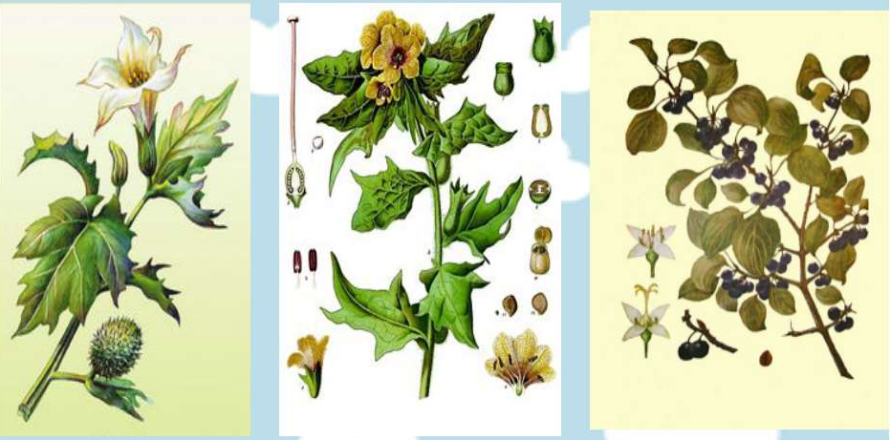
Я досліджую світ
2 клас
Людина і природа восени
Урок 31
Чи знаєш ти отруйні рослини?

Slide 2
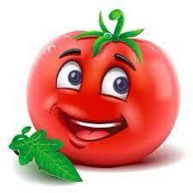
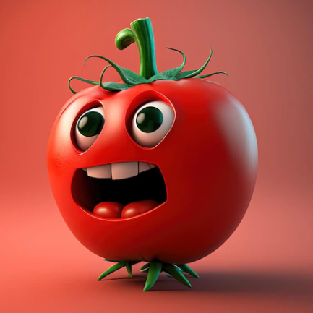
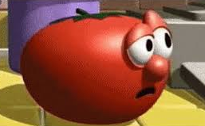
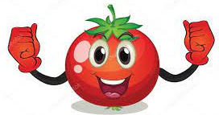
Налаштування на урок
Школярі ми всі старанні,
Нам під силу всі завдання.
Лінь, помилки переможем,
Ми усе, повірте, зможем!
Настрій якого помідорчика співпадає з твоїм настроєм?
Який чудовий день!
Який сумний день!
Який цікавий день!
Який тривожний
день!

Slide 3
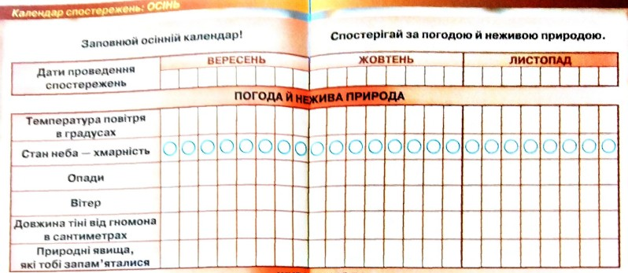
Вправа «Синоптик»
Яка зараз пора року?
Яке число місяця?
Який місяць року?
Який день тижня?
Запиши свої спостереження за неживою природою у календар спостережень
Зошит.
Сторінка
18-19

Slide 4
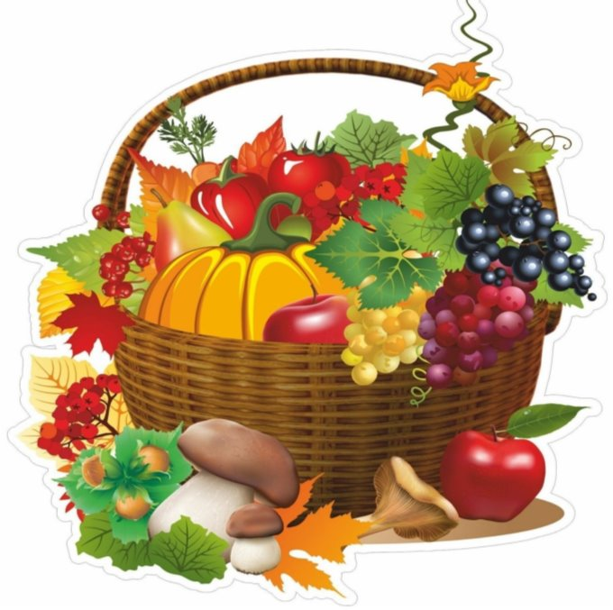
Слово вчителя
Пригадай, які дарунки приносить нам золота осінь.
Овочі, фрукти.
Мальовничі рослини в лісах, парках. А також гриби, горіхи, ягоди.
Сьогодні на уроці ознайомимось з корисними й отруйними рослинами; розширимо знання про ягідні рослини.
Підручник.
Сторінка
44

Slide 5
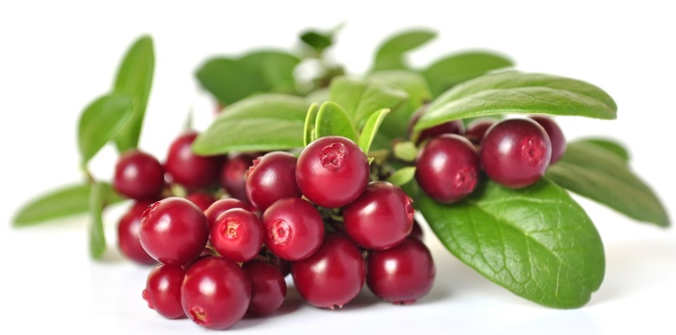
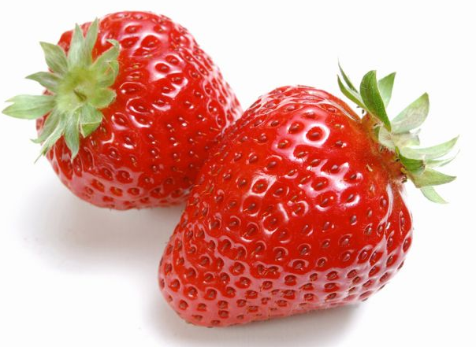
Упізнай ягоду
Брусниця
Малина
Ожина
Чорниця
Полуниця
Підручник.
Сторінка
44
Як ти гадаєш, чи всі ягоди можна їсти?

Slide 6
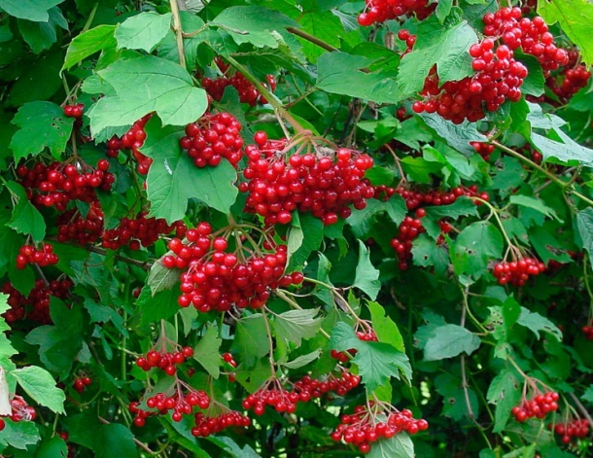
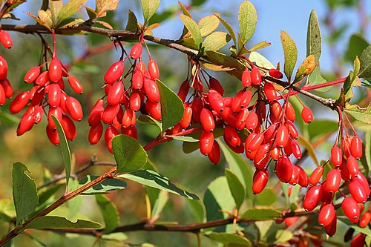
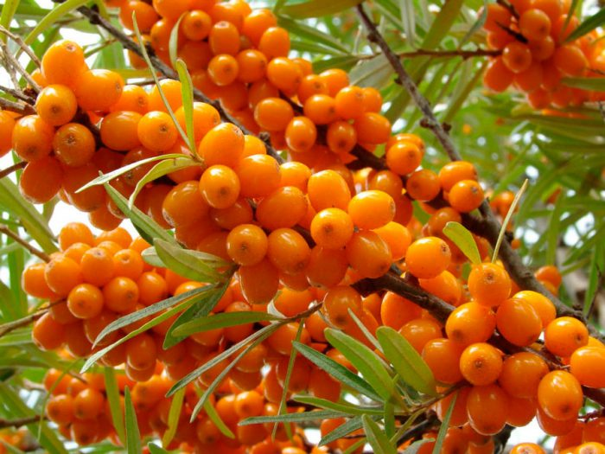
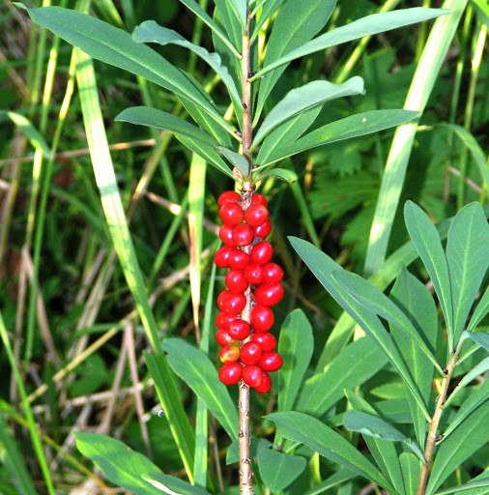
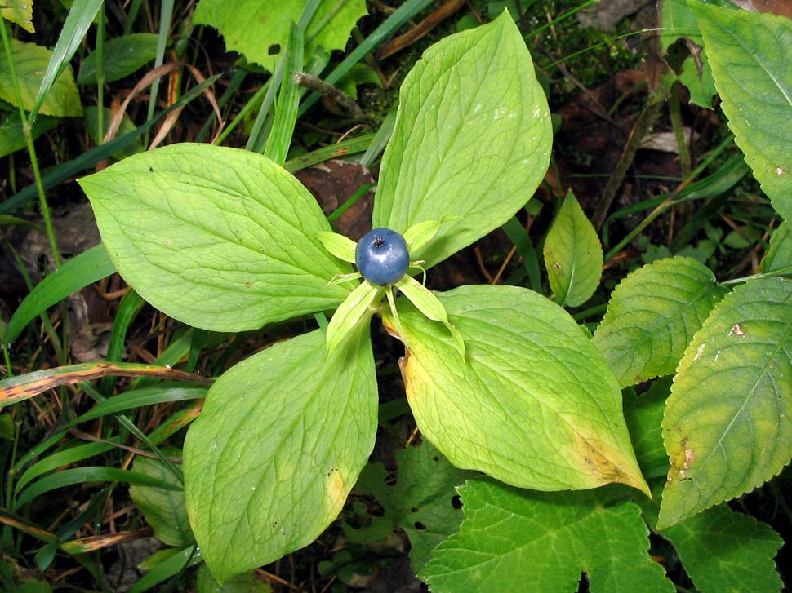
Розглянь світлини
Які ягоди, на твою думку, отруйні?
Обліпиха
Вовчі ягоди
Калина
Барбарис
Деякі осінні ягоди становлять небезпеку для здоров’я, хоча мають дуже привабливий вигляд.
Отруйні рослини – ті, у яких містяться речовини, що можуть спричинити хворобу або навіть смерть.
Вороняче око

Slide 7
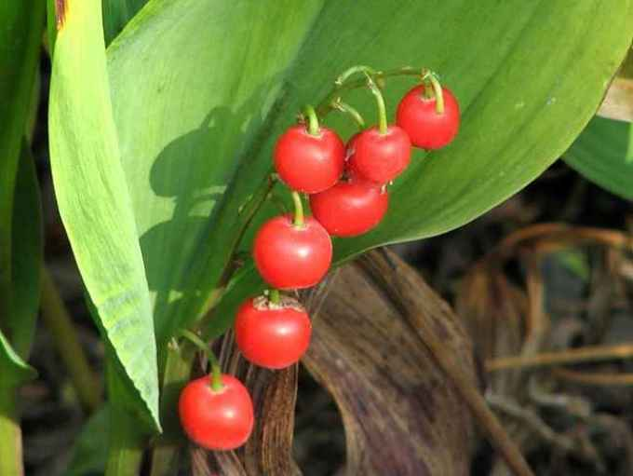
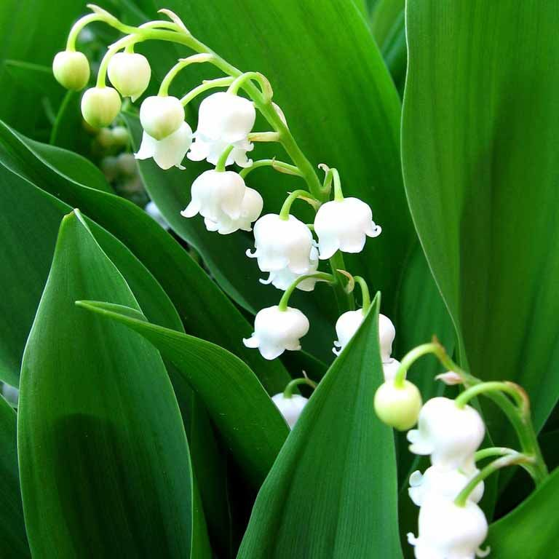
Запам’ятай отруйні рослини
Травнева улюблениця – конвалія – восени милує око яскраво-червоними ягідками. Але стережись: вони отруйні. Однак із конвалії виготовляють ліки від хвороб серця.
Підручник.
Сторінка
44

Slide 8
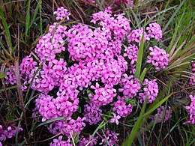
Отруйні рослини
До дуже отруйних належить кущ вовчі ягоди. Небезпеку становлять і плоди, і красиві духмяні квітки. Їх не можна навіть нюхати!
Підручник.
Сторінка
44

Slide 9
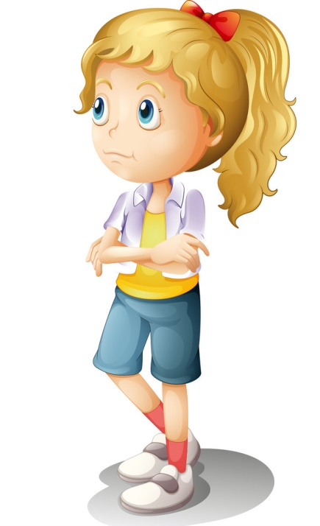
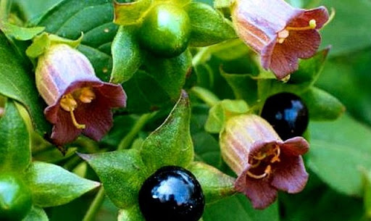
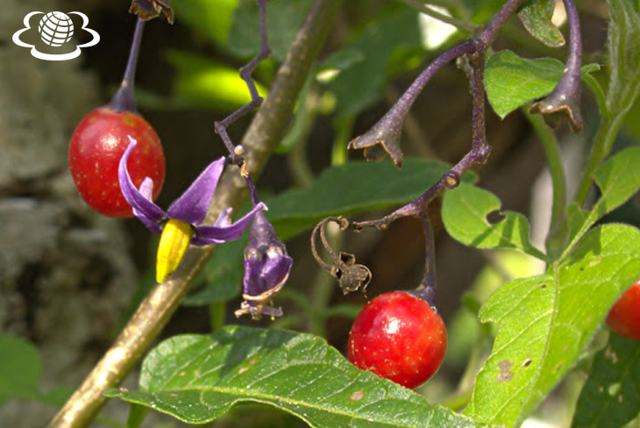
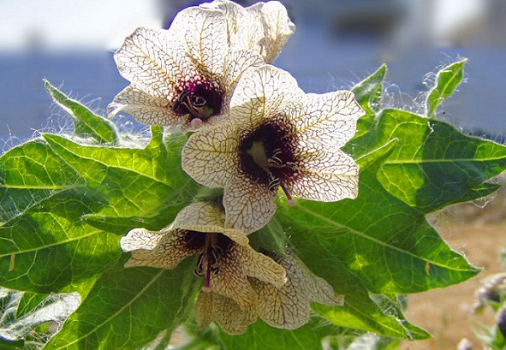
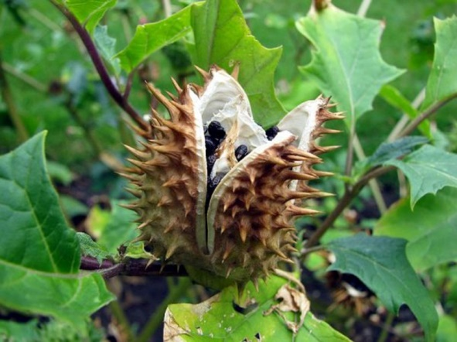
Прочитай і поясни вислів
Одна й та сама рослина може й вилікувати, й отруїти.
Роздивись уважно, які на вигляд квітки й плоди отруйних рослин. Запам’ятай їхній вид і назви!
Блекота чорна
Дурман
Беладонна
Пасльон солодко-гіркий
Підручник.
Сторінка
45

Slide 10
Запам’ятай!
Ніколи не куштуй незнайомі плоди й навіть не нюхай квітки незнайомих рослин.
У малих кількостях майже всі отруйні рослини люди навчилися використовувати як лікарські.
Поміркуй, чи можуть ліки зашкодити?
Підручник.
Сторінка
45

Slide 11
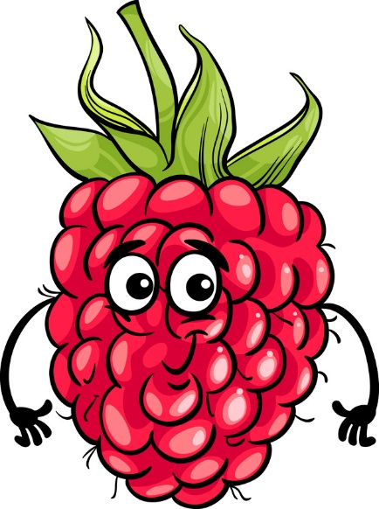
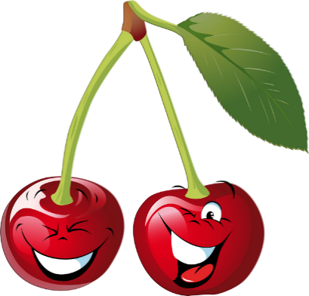
Рухлива вправа «Збираємо ягоди»
Якщо ягода їстівна, нахиляємося вперед-назад – кладемо у кошик;
якщо отруйна, руки вперед в «замок», повертаємось вліво-вправо – викидаємо геть.
Малина
Вишні
Аґрус
Паслін червоний
Сунички
Вовчі ягоди
Барбарис

Slide 12
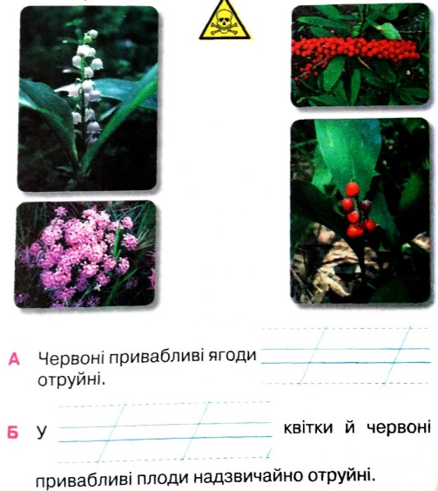
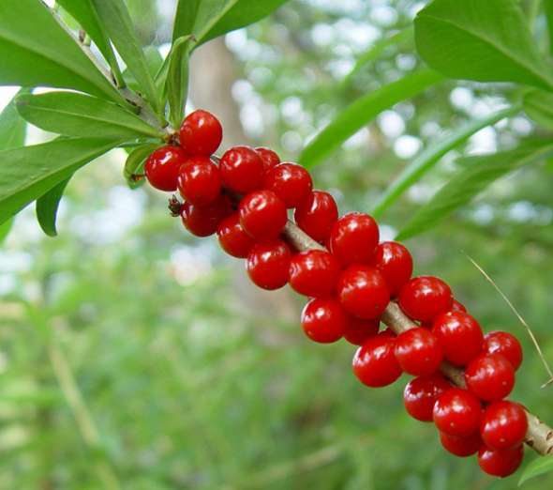
Робота в зошиті
1. З’єднай лініями квітки й плоди конвалії та вовчих ягід. Допиши в речення пропущені назви рослин.
2. Придумай і створи плакат, який застерігає від уживання отруйних рослин.
конвалії
вовчих ягід
Сторінка
37-38

Slide 13
Дай відповіді на запитання
Чи всі рослини безпечні?
Чому кажуть, що ліки відрізняє від отрути лише їхня кількість?
Чи безпечне самолікування лікарськими рослинами?
Пригадай, які отруйні рослини тобі траплялося бачити в природі?
Підручник.
Сторінка
45

Slide 14
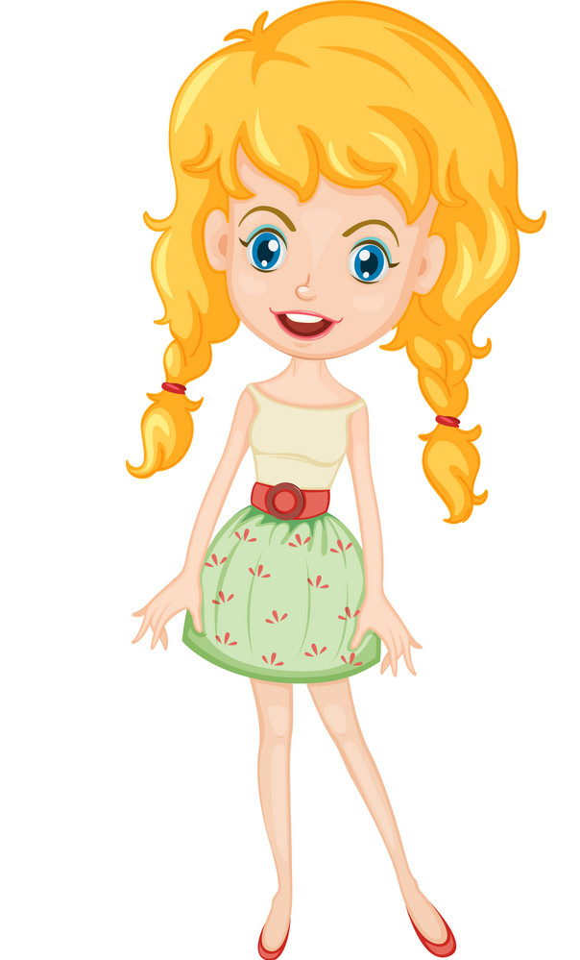
Закінчи речення
Я зрозумів (зрозуміла), що…
Я запам’ятав (запам’ятала), що…
Сьогоднішній урок навчив мене…
Я буду слідкувати за…

Slide 15
Рефлексія
Оціни свою роботу на уроці
Було цікаво!
Було складно!
Було легко!
Я втомився/
втомилась

Slide 16
Щоби відкрити інтерактивне завдання, натисніть на помаранчевий прямокутник
Відкрити онлайнове інтерактивне завдання

